Slide 1
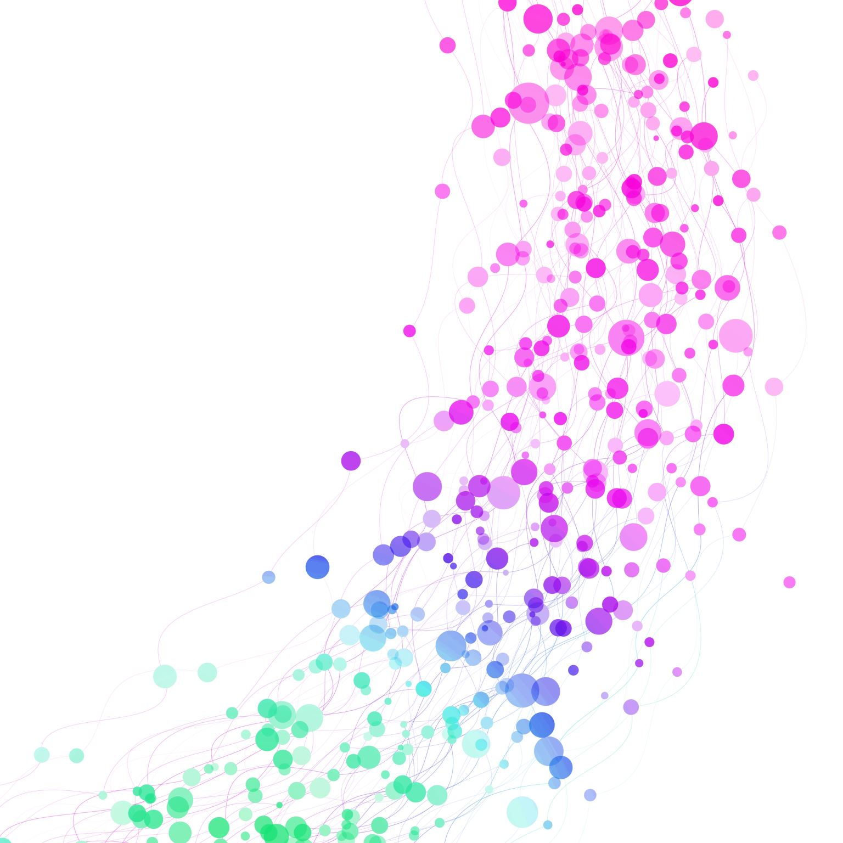
Redes Neuronales

Slide 2

Introducción
Componente fundamental en la Minería de Datos.
Análisis de grandes conjuntos de datos.
Extracción de Patrones complejos.

Slide 3
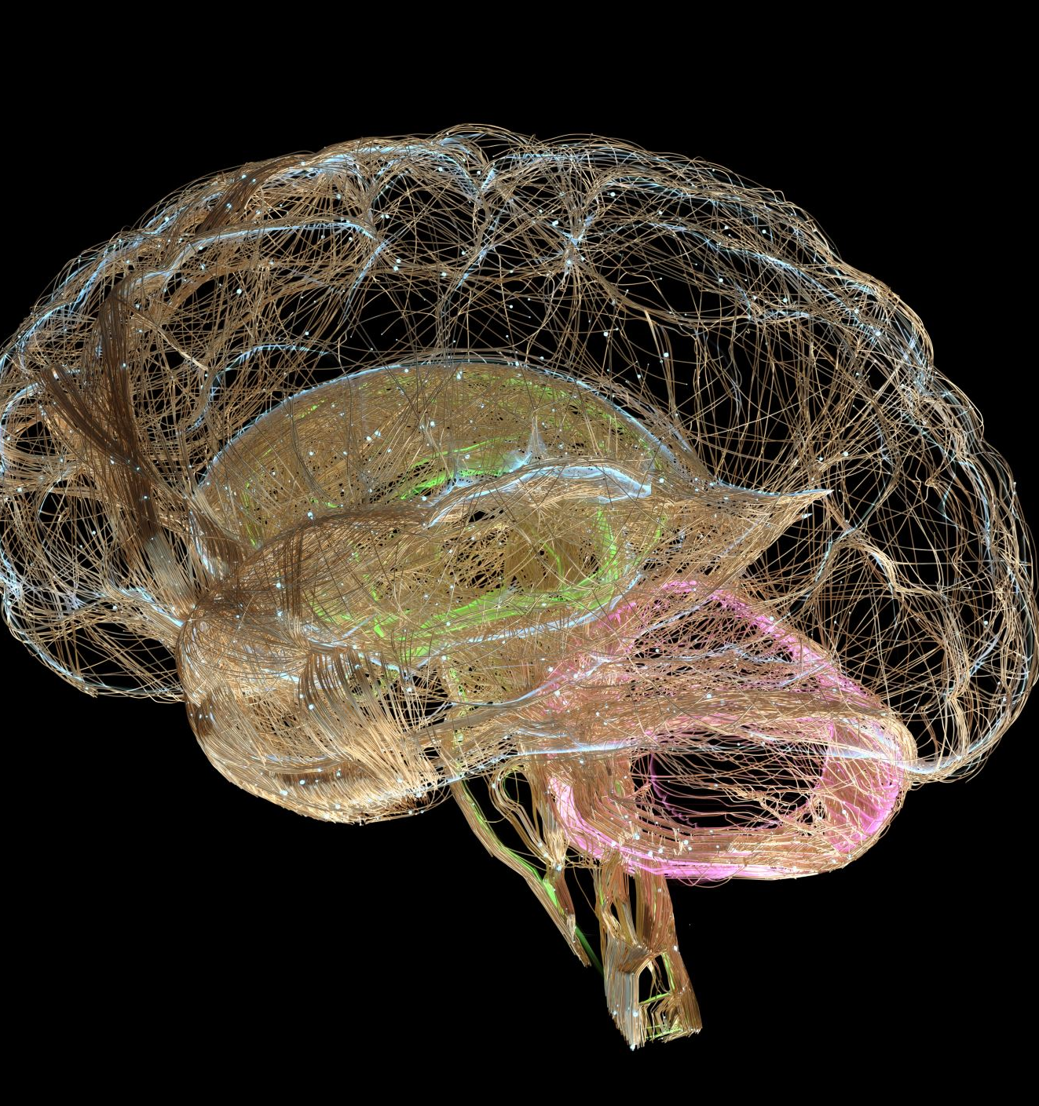
Definición de Redes Neuronales
Son modelos computacionales inspirados en el funcionamiento del cerebro humano.
Compuestas por interconexiones de neuronas artificiales.
Estas neuronas procesan información y aprenden de los datos.

Slide 4
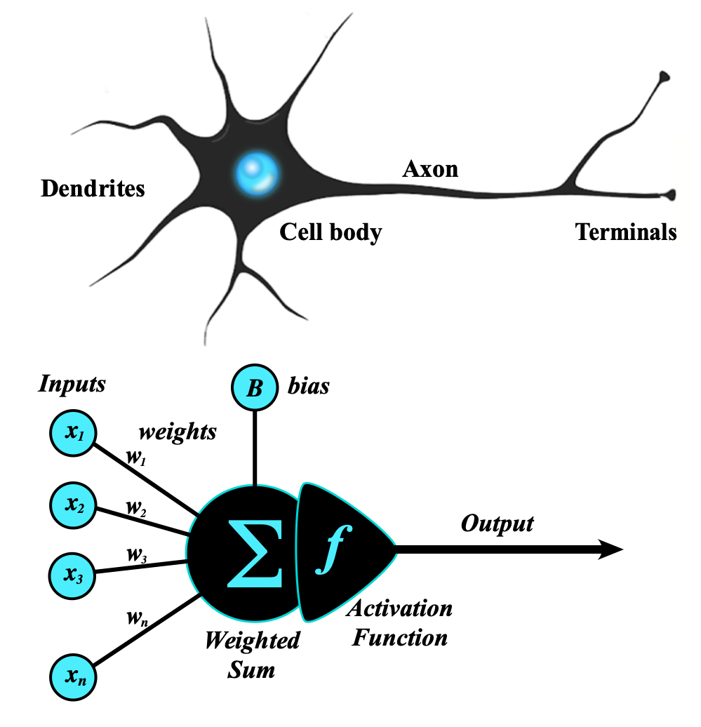
Componentes Básicos
Neuronas:
Unidades básicas de procesamiento.
Reciben entradas
Aplican función de activación.
Producen una salida

Slide 5

Componentes Básicos
Capas:
Organización de neuronas en capas.
Capa de entrada, capas ocultas y capa de salida

Slide 6
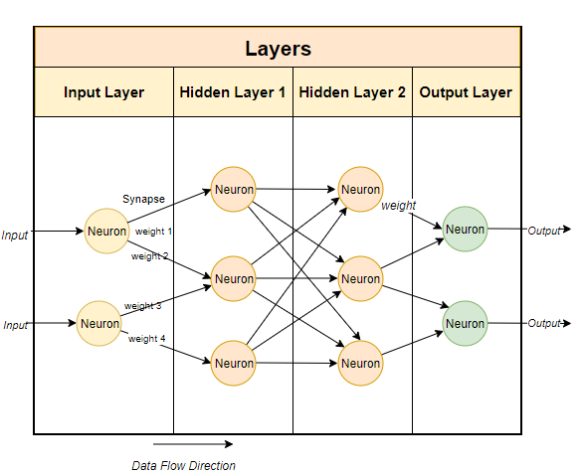
Componentes Básicos
Pesos:
Parámetros ajustables
Controlan la fuerza de las conexiones entre neuronas.

Slide 7
Componentes Basicos – Bias (cesgo)
Es un parámetro adicional que se añade a la suma de las entradas ponderadas.
Se usa antes de aplicar la función de activación.
El propósito de esto es proporcionar a cada neurona un valor adicional ajustable que se suma a la entrada total antes de la función de activación.
Esto permite que la función de activación se mueva a la izquierda o derecha, lo cual es crucial.

Slide 8
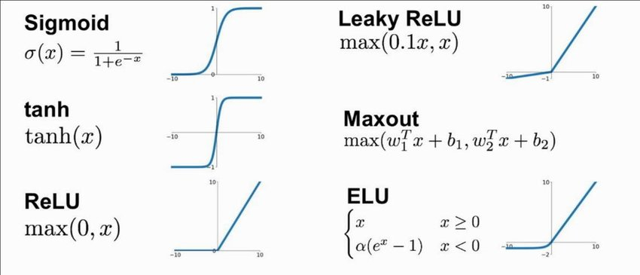
Componentes Básicos
Funciones de Activación:
Funciones matemáticas.
Determina la salida de una neurona en función de sus entradas.

Slide 9
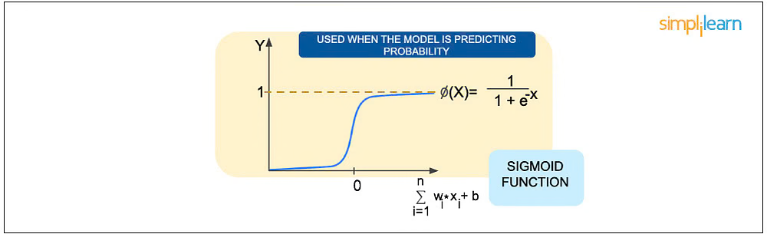
Función Sigmoide
Se utiliza bastante cuando el modelo quiere predecir probabilidades.

Slide 10
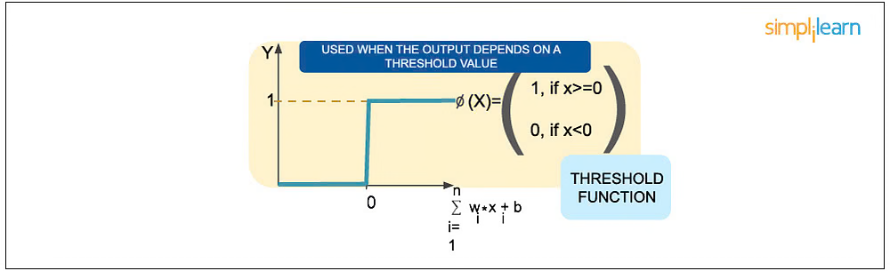
Threshold
Se usa cuando no nos preocupamos por la incertidumbre del medio.

Slide 11
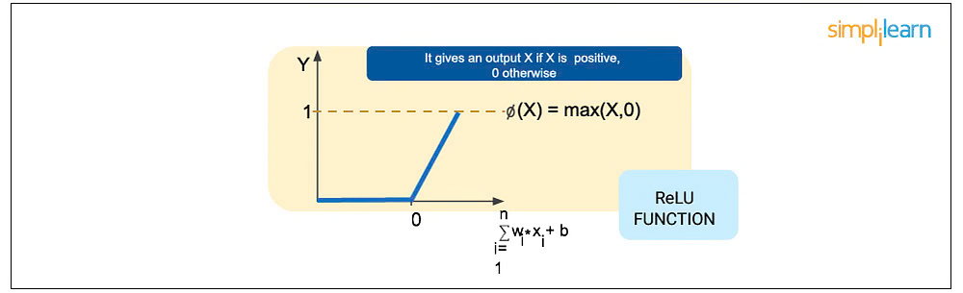
ReLU (rectified linear unit)
Simplemente dice que si es mayor a 1, que sea 1 y si es menor a 0 que sea 0.
Es ampliamente usada hoy en dia

Slide 12
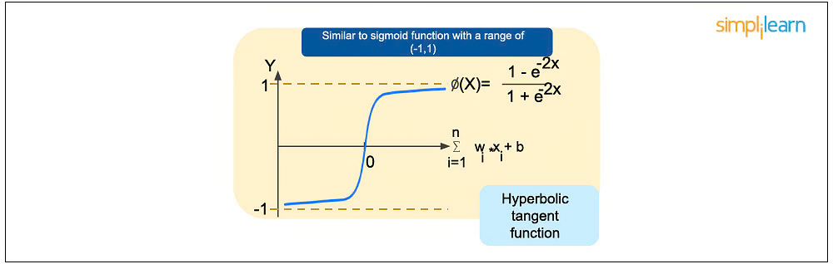
Hyperbolic Tangent Function
Similar a la función sigmoide pero en rangos de -1 a 1.

Slide 13
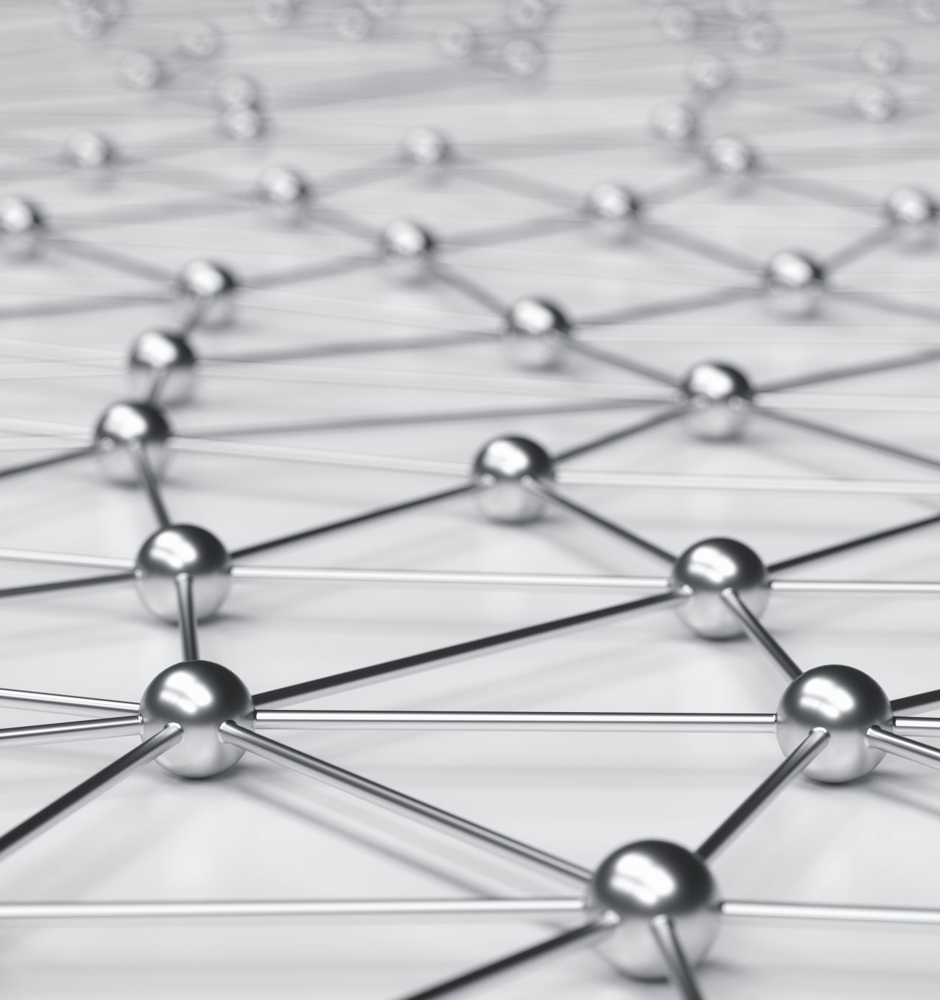
Back Propagation
Es un algoritmo fundamental en entrenamiento de redes neuronales.
Este método se utiliza para actualizar pesos de una red de manera eficiente.
Esencial en el aprendizaje supervisado.

Slide 14
Algoritmo
Propagación hacía adelante:
Se introduce un conjunto de datos a la red.
Se propaga capa por capa hasta generar una salida.
Cálculo de error:
La salida obtenida se compara con la salida deseada.
Se calcula el error y se mide la diferencia entre ambos.
Este error se usa para determinar cuanto deben de ajustarse los pesos.
Propagación hacía atrás:
El error calculado se propaga hacia atrás. Desde la salida hasta hacia la entrada.
En cada neurona se calcula la contribución de cada pero al error total, utilizando derivadas parciales (gradientes)
Actualización de Pesos:
Los pesos se ajustan en dirección que reduce el error.
Tipicamente se usa un método como descenso de gradiente.

Slide 15

Tipos de Redes Neuronales

Slide 16
Redes Neuronales Artificiales - ANN
Tipo más básico de red neuronal.
Las neuronas están organizadas en capas conectadas entre si de forma secuencial.
Se utiliza en Clasificación y regresión en conjunto de datos estructurados.

Slide 17
Redes Neuronales Convolucionales - CNN
Diseñadas para procesar datos de tipo grid, como imágenes.
Eficientes para extracción de características espaciales.
Utilizadas en tareas de reconocimiento de imágenes y detección de objetos.

Slide 18
Redes Neuronales Recurrentes - RNN
Adecuadas para modelar datos secuenciales.
Series temporales o texto.
Conexiones retroalimentadas.
Permite mantener y utilizar información sobre eventos anteriores.

Slide 19
Redes Neuronales Profundas - DNN
Múltiples capas ocultas entre la capa de entrada y de salida.
Permite aprender representaciones jerárquicas de datos.
Eficientes en conjuntos de datos complejos.

Slide 20

Aplicaciones en Minería de Datos
Reconocimiento de Patrones.
Predicción y Clasificación.
Análisis de Series Temporales
Procesamiento de Imágenes y Texto.

Slide 21


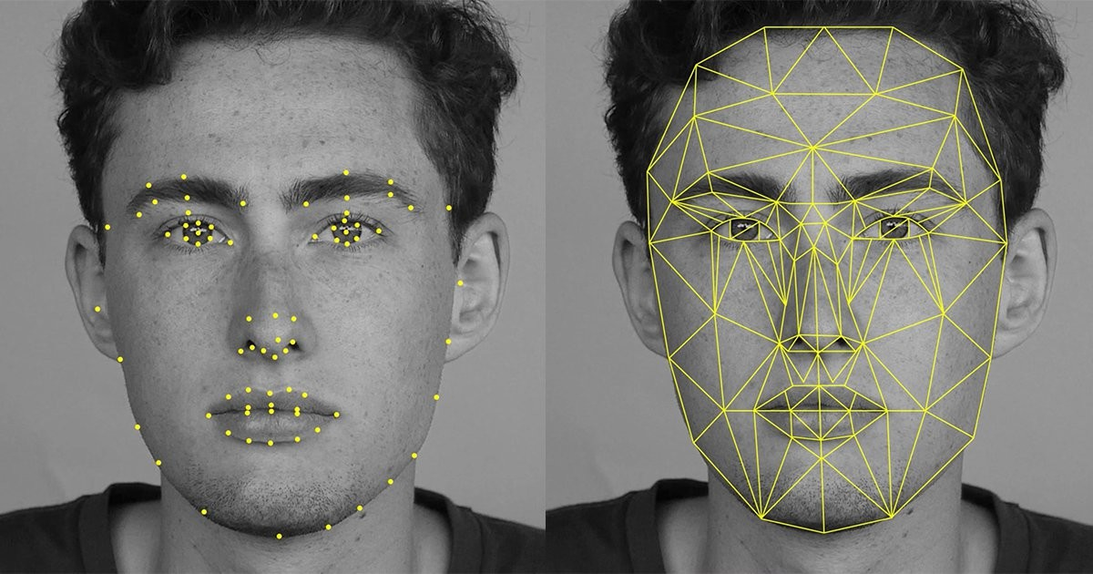

Slide 22

Proceso de Entrenamiento
Recopilación y Preparación de Datos
Elección de la Arquitectura de la Red
Entrenamiento y Ajuste de Parámetros
Evaluación del Rendimiento

Slide 23

Arquitectura de la Red
Número de capas ocultas
Número de neuronas por capa
Funciones de Activación
Hiperparámetros

Slide 24
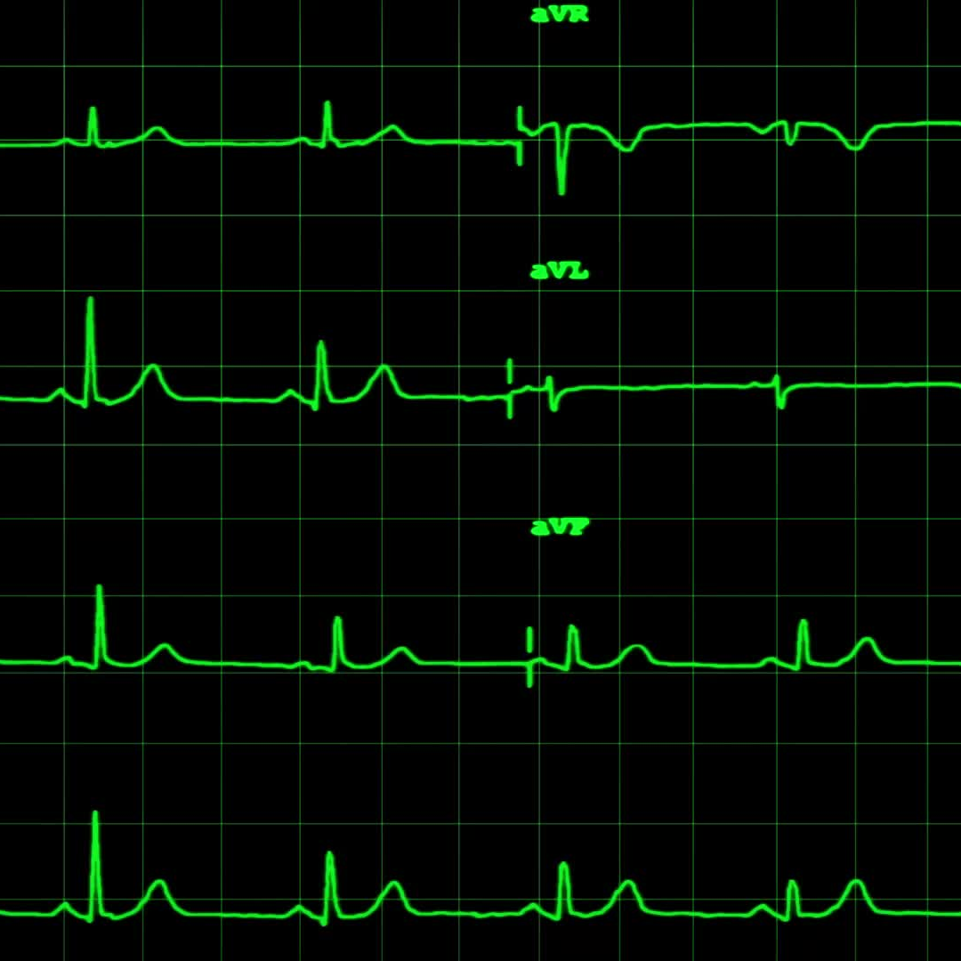
Hiperparámetros Ajustables
Learning Rate:
# Iteraciones del entrenamiento.
# capas ocultas.
# nueronas por capas
Funciones de Activación
Inicialización de Pesos
Regularización

Slide 25
Ventajas
Aprendizaje Adaptativo.
Son útiles en una amplia gama de aplicaciones.
Paralelismo Masivo.
Corren en sistemas informáticos modernos.
Ideales para aplicaciones de alta carga de trabajo y tiempo crítico.
Tolerante a Fallos.
Si se detecta que una parte no funciona, esa parte deja de funcionar y no afecta el resultado final.
Procesa información de manera local:
Procesa de manera paralela grandes cantidades de información en cada unidad de nueronas.

Slide 26

Desventaja
Difícil de comprender porque toma ciertas decisiones.
Necesita gran cantidad de datos, ya que buscan patrones complejos.
Se tarda bastante en aprender.
No son fácilmente explicables.

Slide 27
Desafíos y Consideraciones
Overfitting y Underfitting:
Overfitting - No generaliza bien a nuevos datos.
Underfitting – Modelo demasiado simple para capturar complejidad de los datos.
Selección de características.
Interpretación de resultados:
Debido a su complejidad pueden considerarse como cajas negras.
Dificulta la comprensión de cómo y por qué se llega a ciertas conclusiones.
Computación y recursos:
Hay que tomar en cuenta la potencia de la computadora para la arquitectura de la red.

Slide 28




Herramientas y Bibliotecas
TensorFlow
Keras
PyTorch
Scikit-learn

Slide 29
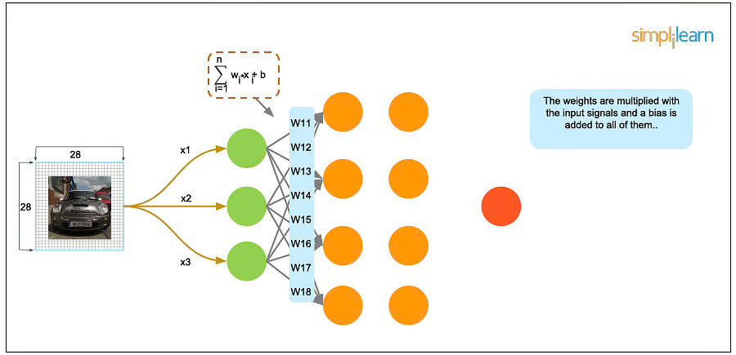
Ejemplo – Reconocimiento de placas

Slide 30
Cámaras de tráfico que detectan placas y vehículos que exceden la velocidad.
Las cámaras capturan imágenes de 28X28 pixeles.
Cada pixel de la imagen es procesado como una entrada individual.
Cada pixel se convierte en una activación.
Cada pixel pasa a ser representado a una escala de grises. 0 es totalmente negro, 1 es blanco.
Cuanto mas cercano sea el valor a 1, mas activada está la neurona asociada al pixel.

Slide 31
Las entradas luego son transmitidas a la capa oculta.
Las conexiones entre neuronas tienen pesos asignados aleatoriamente.
Estos pesos se multiplican con la señal de entrada
Se les añade un sesgo (bias) para modificar la señal final procesada por la red.
La suma ponderada es la entrada de la función de activación, para decidir que nodos se activan para extraer características.

